Slide 1
Зоку Шин - массаж стоп.

Slide 2
На востоке, а также и в Европе, получил широкое применение рефлекторный массаж Зоку Шин. Техника Зоку Шин основана на всевозможных способах вибрации и разминания активных точек на кистях рук и стопах.
Зоку Шин своими корнями уходит в традиционную японскую медицину. Знахари из поколения в поколение передавали свои тайные навыки преемникам. Широкое распространение метод получил благодаря Шого Мошизуки в конце двадцатого века. Мошизуки усовершенствовал древнее искусство врачевания, адаптировав его под современные условия, и открыл свою школу массажа.
Тело человека постоянно подвергается нагрузкам, наиболее ощутимы эти нагрузки для стоп и голеней. Не удивительно, что почти у половины населения нашей планеты существуют заболевания стоп в той или иной форме. Высокие каблуки, неудобная обувь, лишний вес, врожденные отклонения, все это может послужить причиной серьезных заболеваний ног. Зоку Шин направлен на борьбу с подобными недугами. Лечение суставов с помощью массажа Зоку Шин: снимает отечность, усталость мышц, выправляет плоскостопие, помогает при пяточной шпоре и варикозе вен, заболеваниях сосудов и суставов.

Slide 3
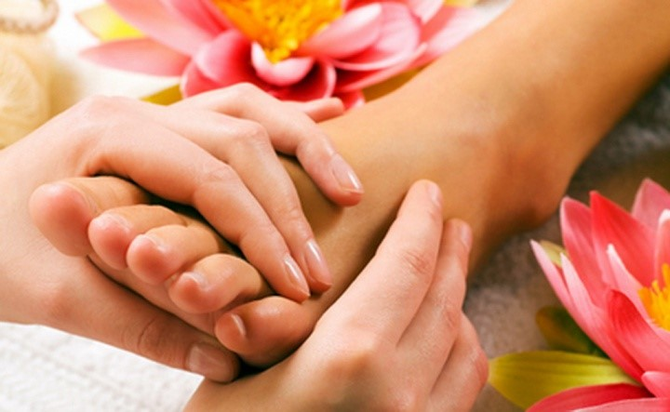
«Движение – это жизнь». Еще при зарождении массажных практик лекари заметили, что при активной ходьбе человек чувствует себя лучше. Не зря же больных как можно скорей пытались поставить на ноги. Большинство долгожителей до самой смерти сохраняли высокую активность и подвижность. Согласно восточной медицине, на ладонях и стопах располагается большое число нервных окончаний, капилляров и активных зон, влияющих на все органы человека. Вставая на ноги человек, сам того не подозревая, активирует работу своего организма. Целенаправленное воздействие на активные зоны способно восстановить работу того или иного органа. Также опытный мастер, разбирающийся в расположении активных точек, может определить по болям в стопе какой именно орган под угрозой. Поэтому Зоку Шин не только устраняет проблему болезней стоп, но и в целом оздоравливает организм и является эффективной профилактикой заболеваний практически всех органов человека.
Рефлекторный массаж полезен для кровеносной и иммунной системы, повышая тонус организма и его сопротивляемость болезням. Воздействия на определенные зоны стоп и кистей способствуют выведению токсинов, омоложению кожи, имеют сильный расслабляющий эффект, приводя нервную систему в равновесие. Вырабатывающийся при массаже эндорфин помогает организму бороться со стрессами в повседневной жизни.
«

Slide 4
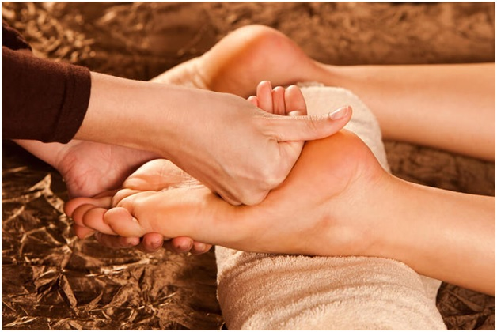
Основной принцип зоку шин - ликвидация трех негативных факторов: застойных явлений, вызывающих в организме заболевания сердечнососудистой, эндокринной и других систем, ликвидация воспалений и напряжения мышц, которые снижают сопротивляемость иммунной системы организма негативным воздействиям. С помощью рефлекторного массажа стоп зоку шин можно улучшить кровообращение и помочь организму избавиться от продуктов метаболизма, улучшить функционирование всего организма. Данную технику массажа можно успешно применять не только для лечения и профилактики многих заболеваний, но и как дополнительную релаксирующую процедуру для снятия эмоционального напряжения.

